Slide 1
Space Raider
Город: Омск
Площадка: БОУ «СОШ № 120»
Учащийся: Лутс Семён
Преподаватель:
Коротаев Вадим Геннадьевич

Slide 2
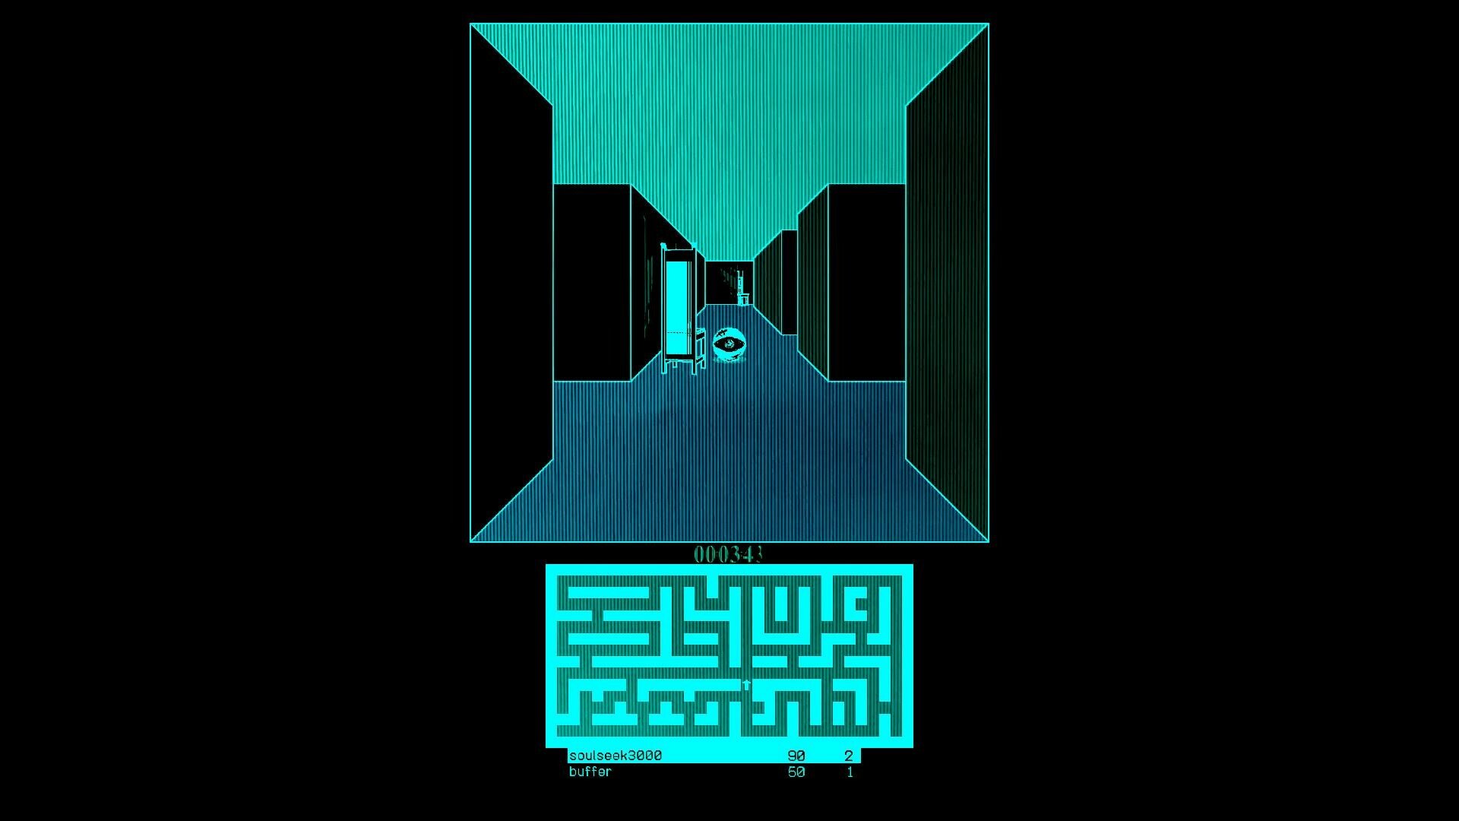
Maze War
1973

Slide 3
Цель проекта
3D шутер от первого лица с возможностью мультиплеера

Slide 4
Как сделано?
3D-графика и физика - Bullet
Управление объектами - Ashley
3D-модели - Blender 3D
Мультиплеер - KryoNet

Slide 5
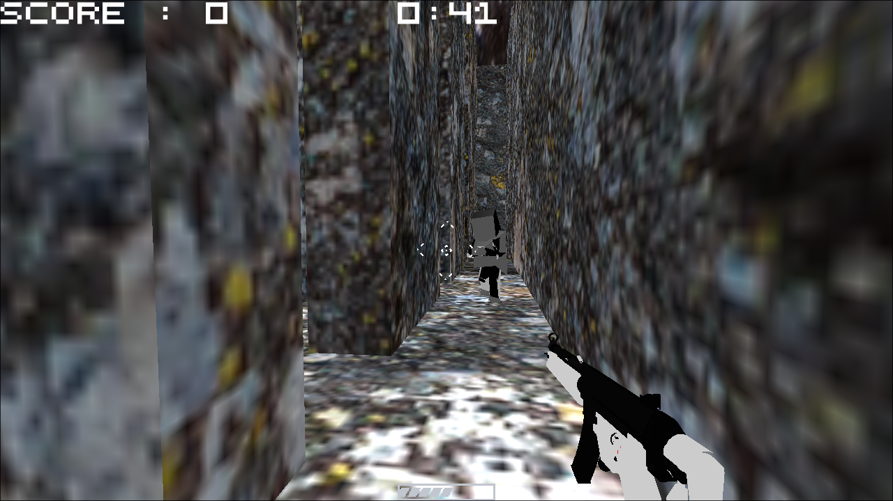
Одиночный режим
Вы попадаете в лабиринт. Ваша задача - набрать наибольшее число очков за наименьшее время, убивая врагов, которые неожиданно выходят
из-за углов

Slide 6

Режим по сети
Данный режим доступен только двум игрокам, оба телефона должны быть подключены
к одной точке Wi-Fi

Slide 7
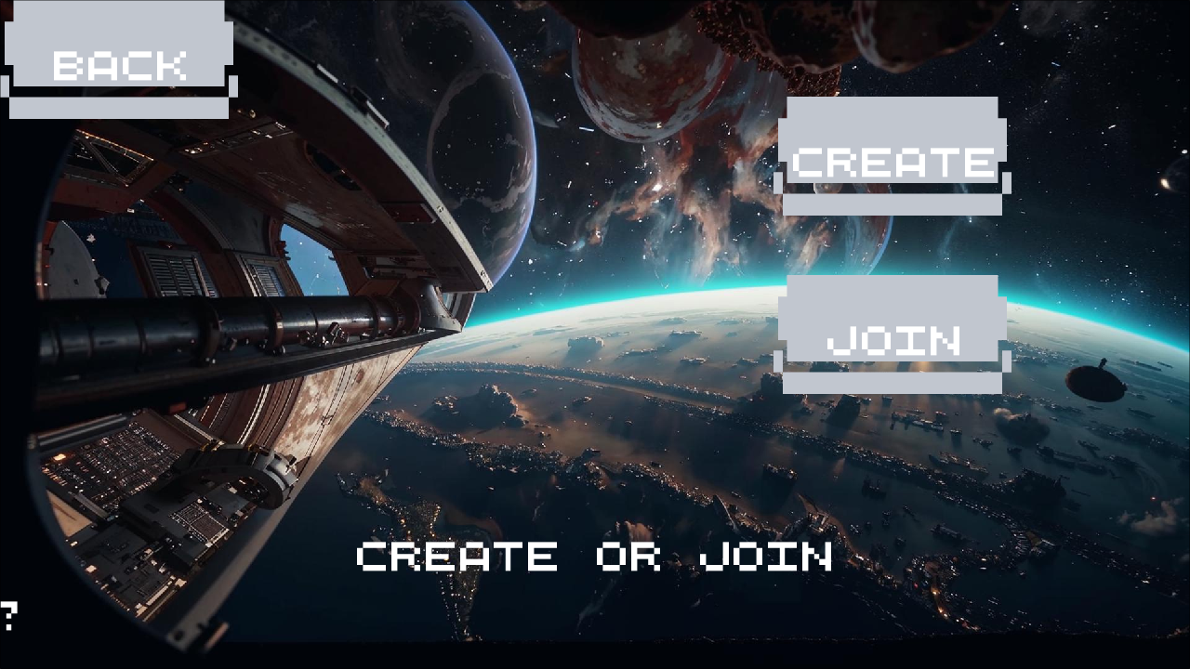
Другой может к ней подключиться -
Один из игроков создаёт комнату -
Режим по сети

Slide 8
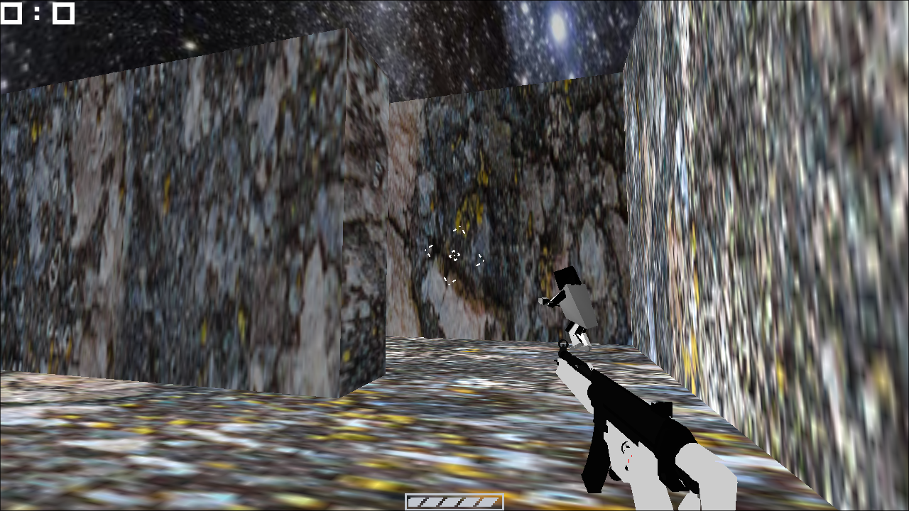
Режим по сети
Игроки участвуют
в бесконечной дуэли
с подсчётом очков

Slide 9
Дальнейшие возможности
Новое оружие, разные уровни...
Игра создана так, что дальнейшее её развитие не составит особых проблем

